Slide 1
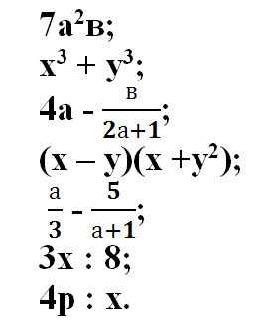
Разделите выражения в 2 столбика

Slide 2
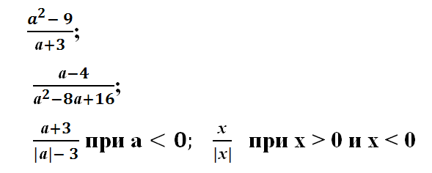
Сократите дробь

Slide 3
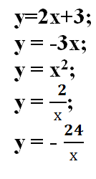
Как называются функции, задаваемые уравнением

Slide 4
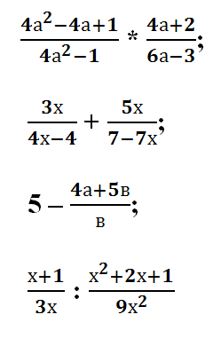
Упростить выражение

Slide 5
Решите задачу с помощью уравнения.
Лодка за одно и то же время может проплыть 40 км по течению реки или 25 км против течения реки. Найдите собственную скорость лодки, если скорость течения реки 2 км/ч.

Slide 6
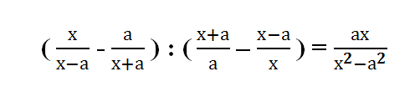
Доказать тождество:

Slide 7
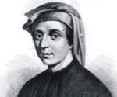
Первым европейским учёным, который стал использовать и распространять современную запись дробей, был итальянский купец и путешественник Фибоначчи (Леонардо Пизанский). В 1202 году он ввел слово дробь.

Slide 8

Дроби на Руси.
Половина, полтина –1
2
Четь – 1
4
Полчеть – 1
8
Полполчеть – 1
16
Пятина – 1
5
Треть – 1
3
Полтреть –1
6
На Руси дроби называли долями,
позднее «ломанными числами»
Например,
- эти дроби назывались родовые
или основными.

Slide 9
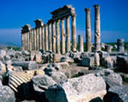
Древняя Греция.
В греческих сочинениях по математике дробей не встречалось. Греческие ученые считали, что математика должна заниматься только целыми числами.
С дробями они предоставляли возиться купцам, ремесленникам, а также землемерам, астрономам и механикам. Но старая пословица говорит: « Гони природу в дверь, она влетит в окно». Поэтому и в строго научные сочинения греков дроби проникали, так сказать « с заднего хода».
В Греции употреблялись наряду с единичными, «египетскими» дробями и общие, обыкновенные дроби. Среди разных записей употреблялась и такая: сверху знаменатель, под ним числитель дроби.

